Slide 1
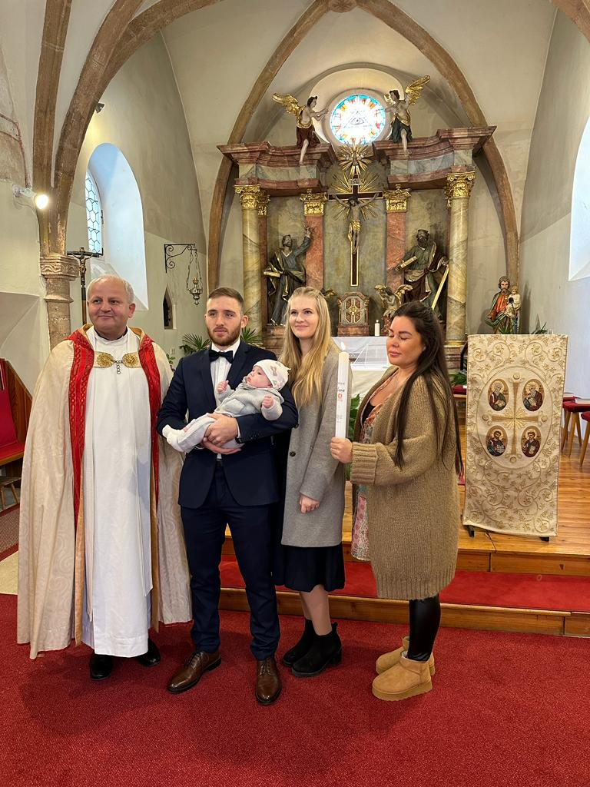
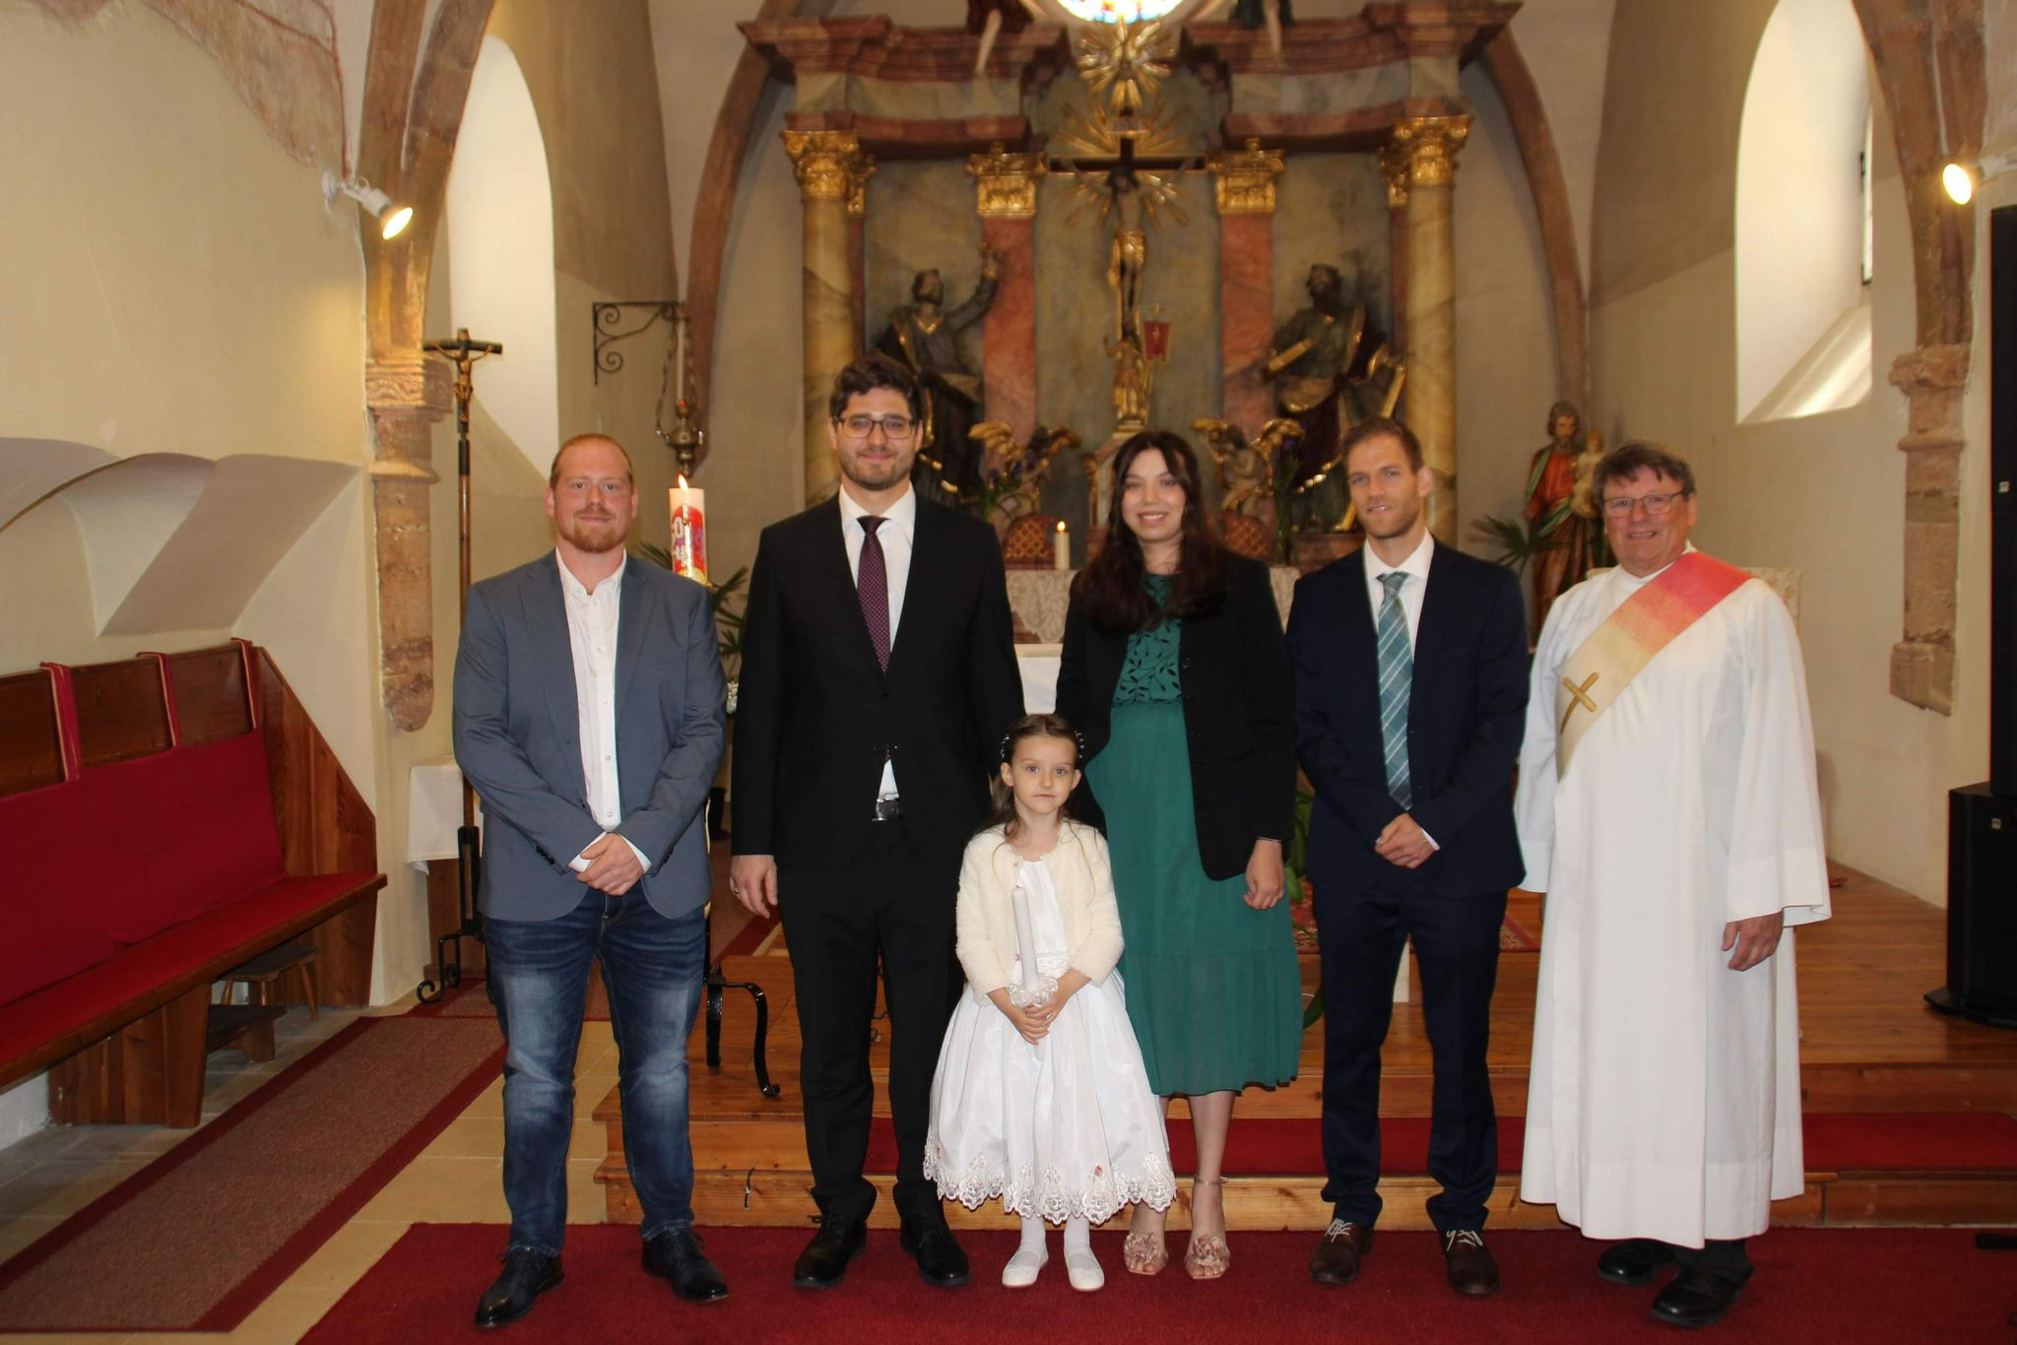
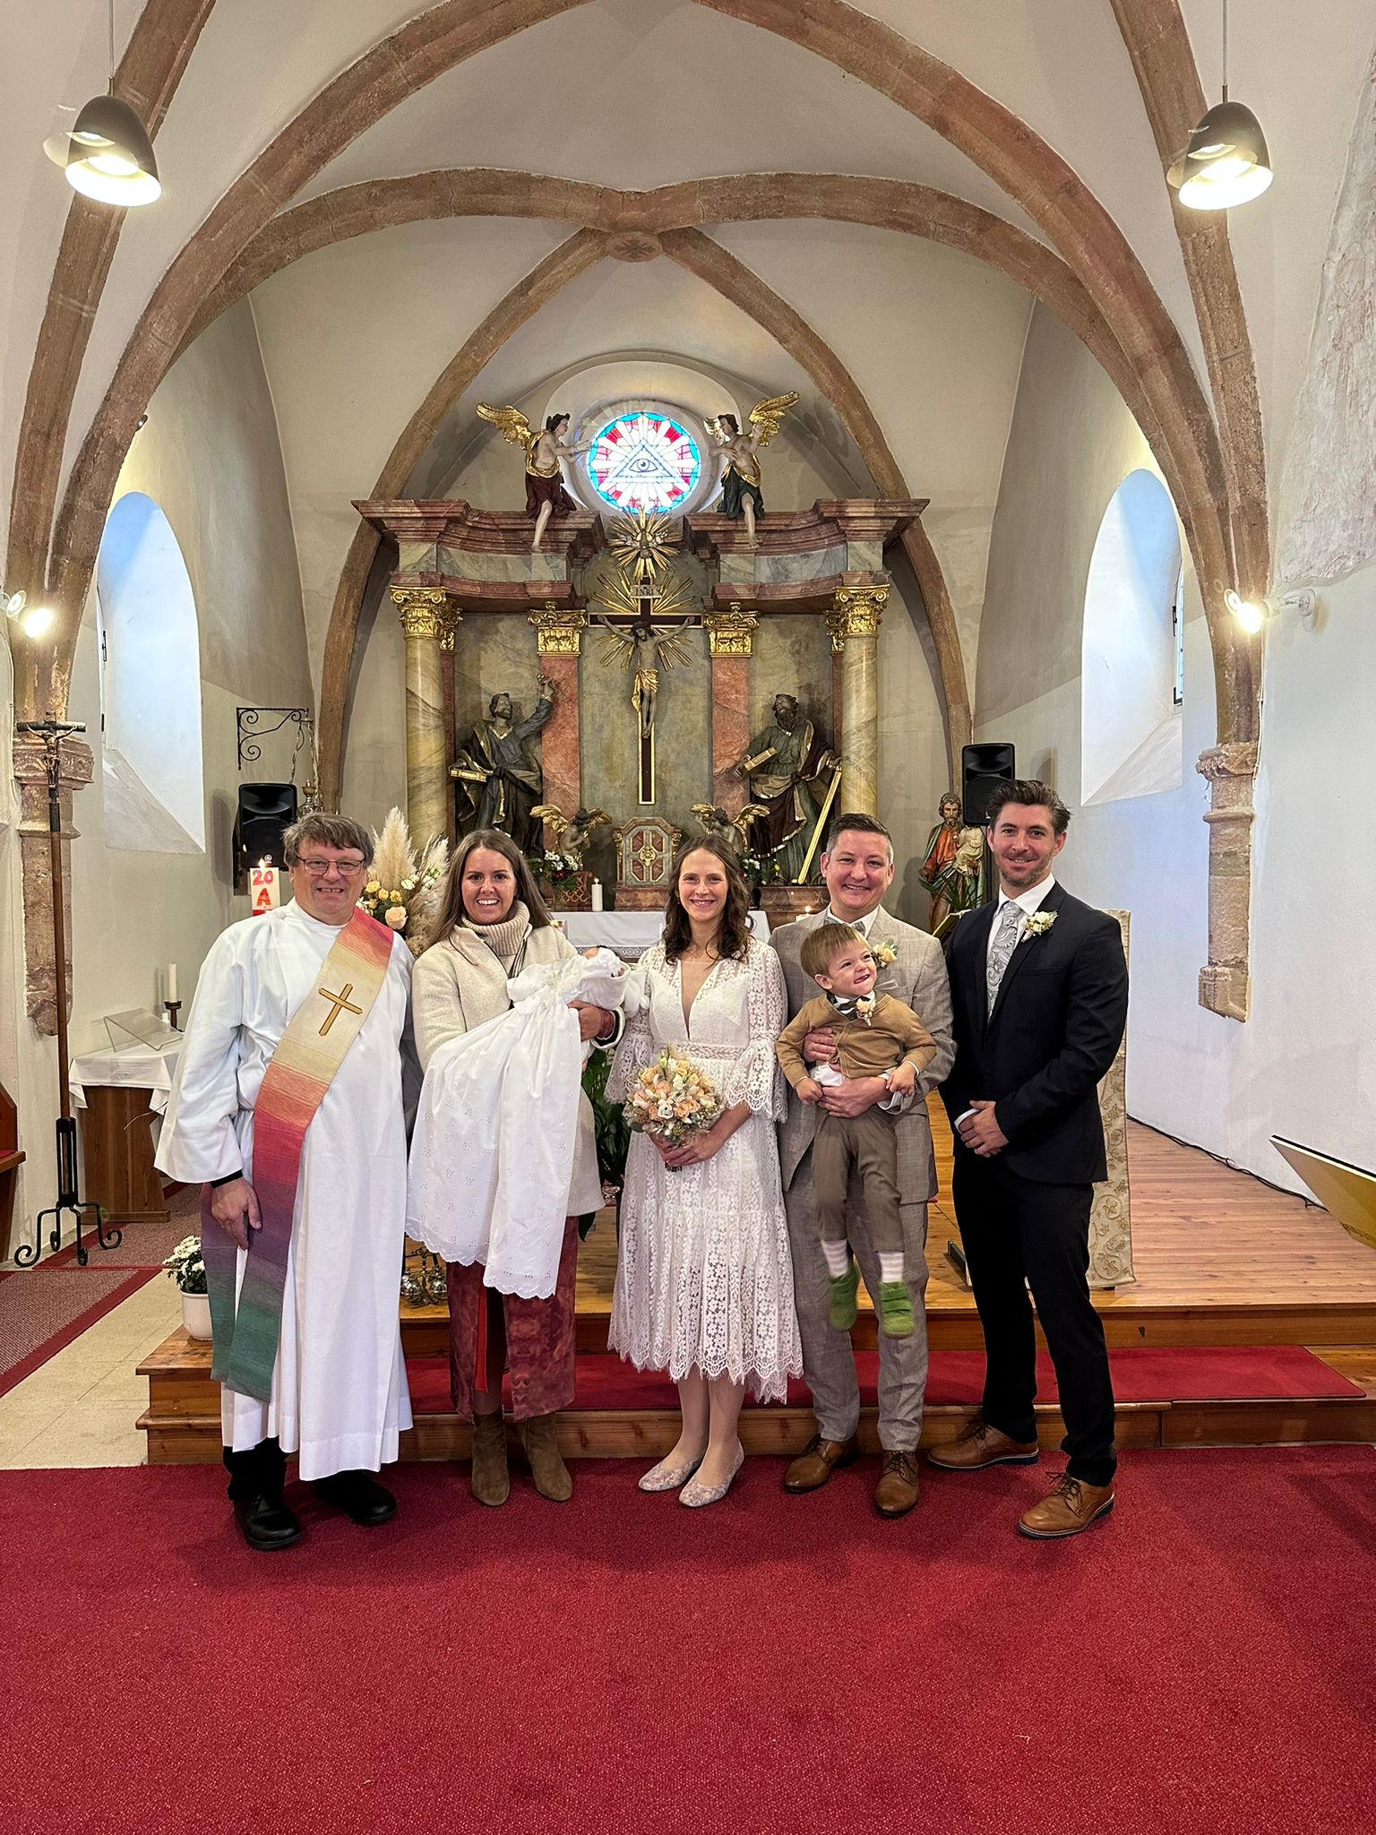
Pinwand Taufe und Trauungen der Pfarre neuaigen
Leon Lichtenberg
Taufe am 28.10.2023
Taufe Luzia Sophie Mayer am 04.05.2024
Taufe von Pia Schaider sowie Trauung von Corinna und Bernd am 04.11.2023

